Slide 1
Een Anypoint flow maken 2020
Harald Rietdijk h.h.rietdijk@pl.hanze.nl

Slide 2
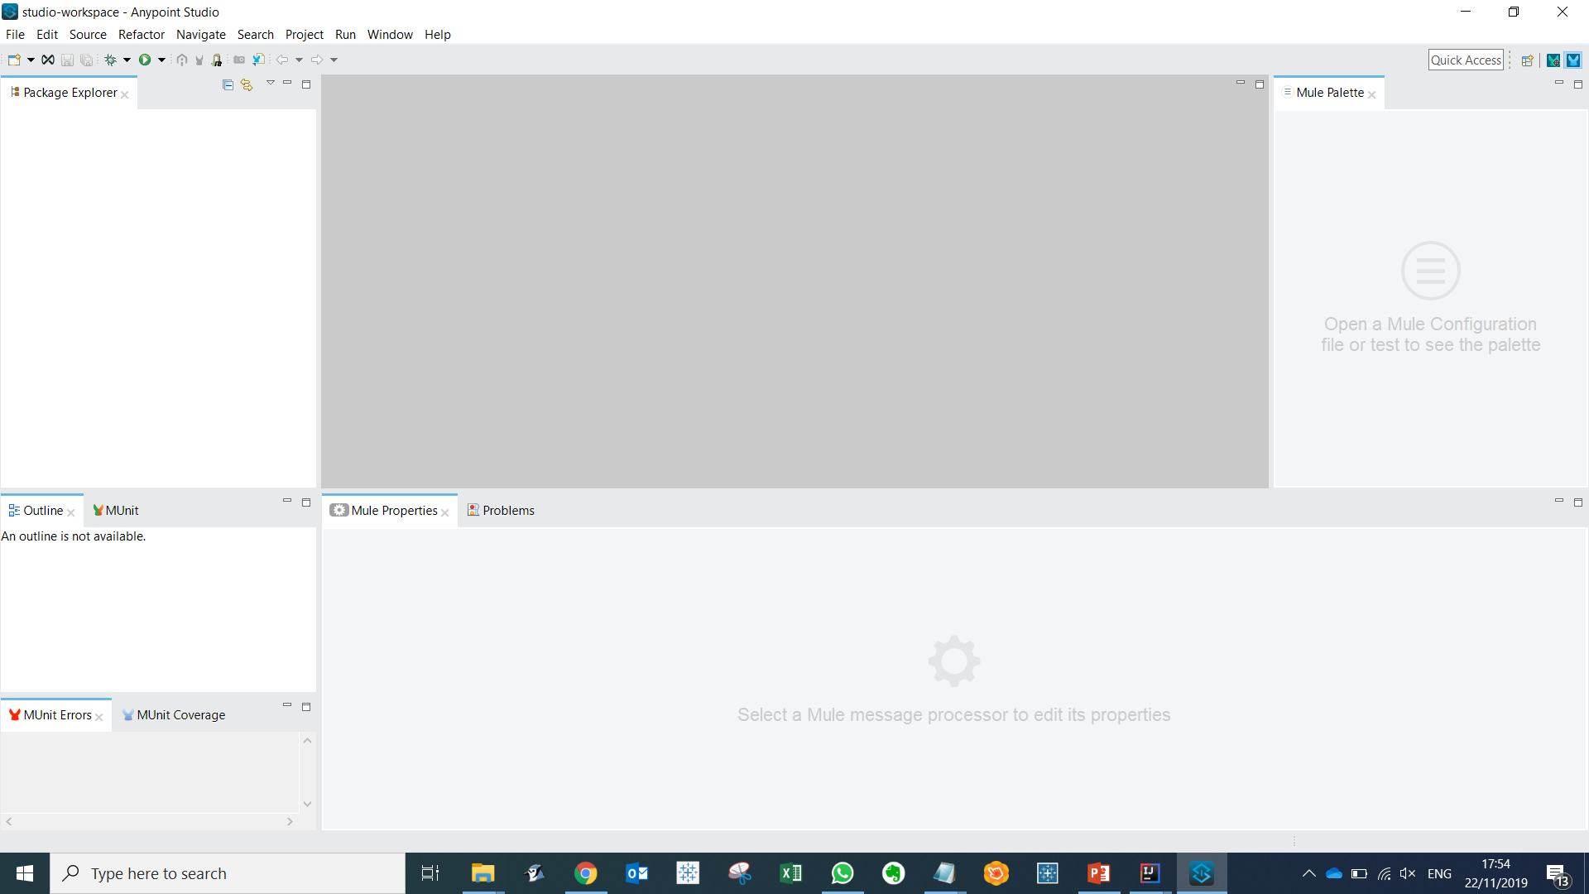
Make new Mule project

Slide 3
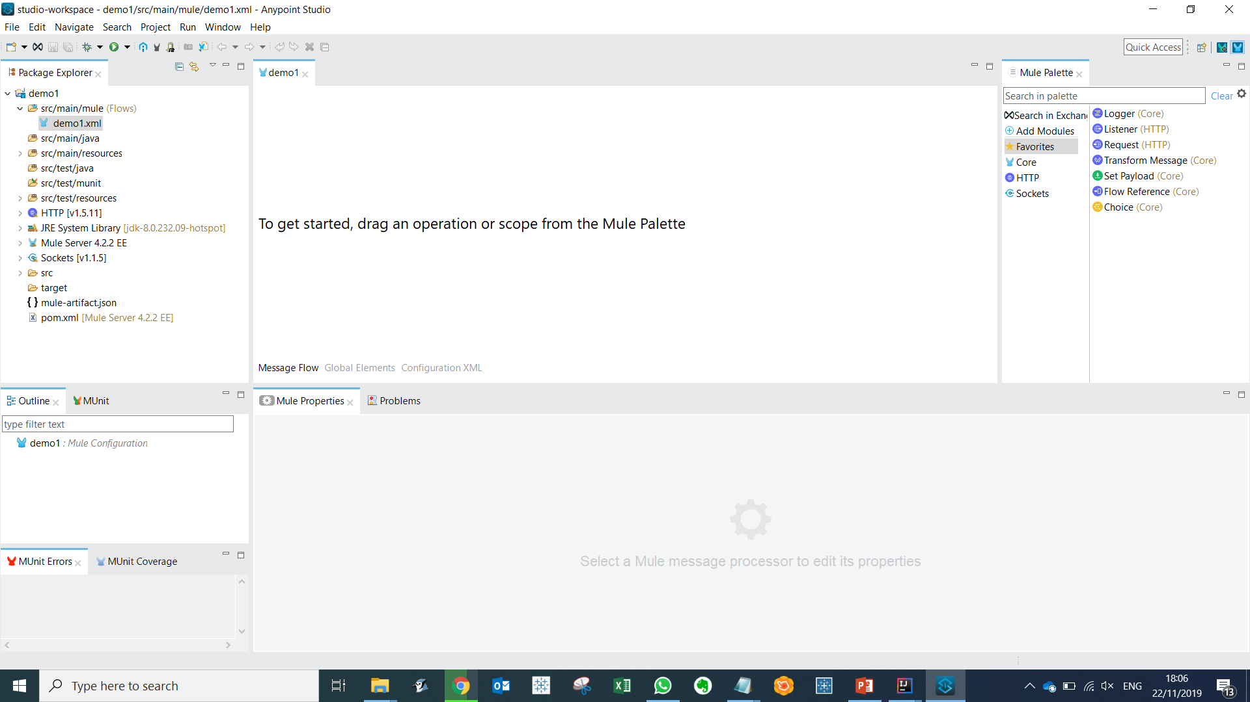
You are ready to go

Slide 4
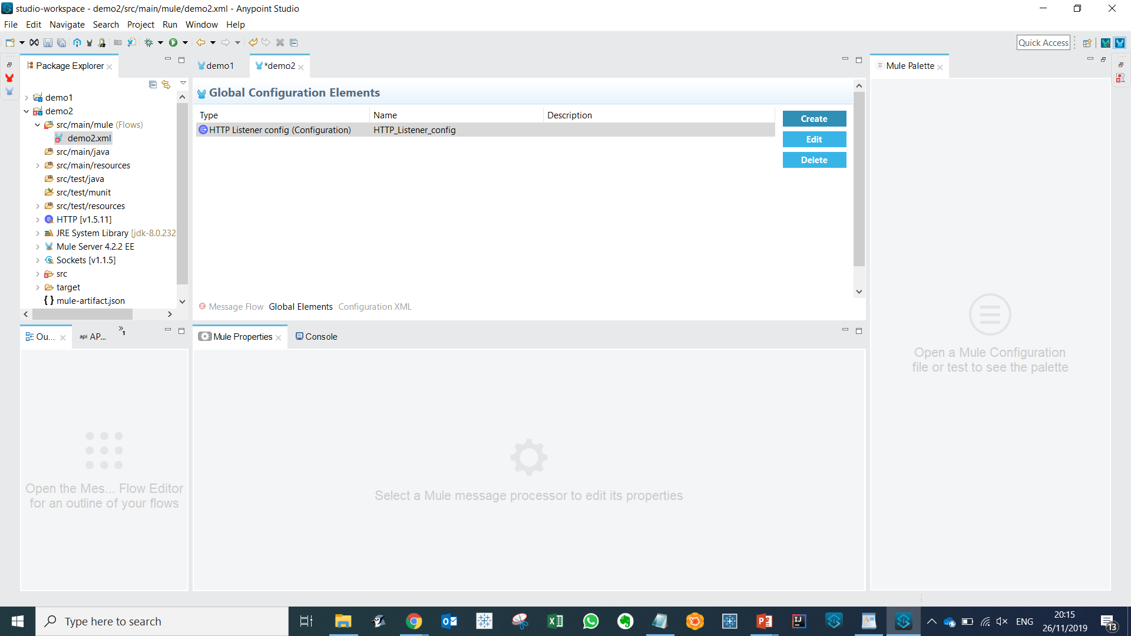
Begin een http listener bij Global Configuration Elements

Slide 5
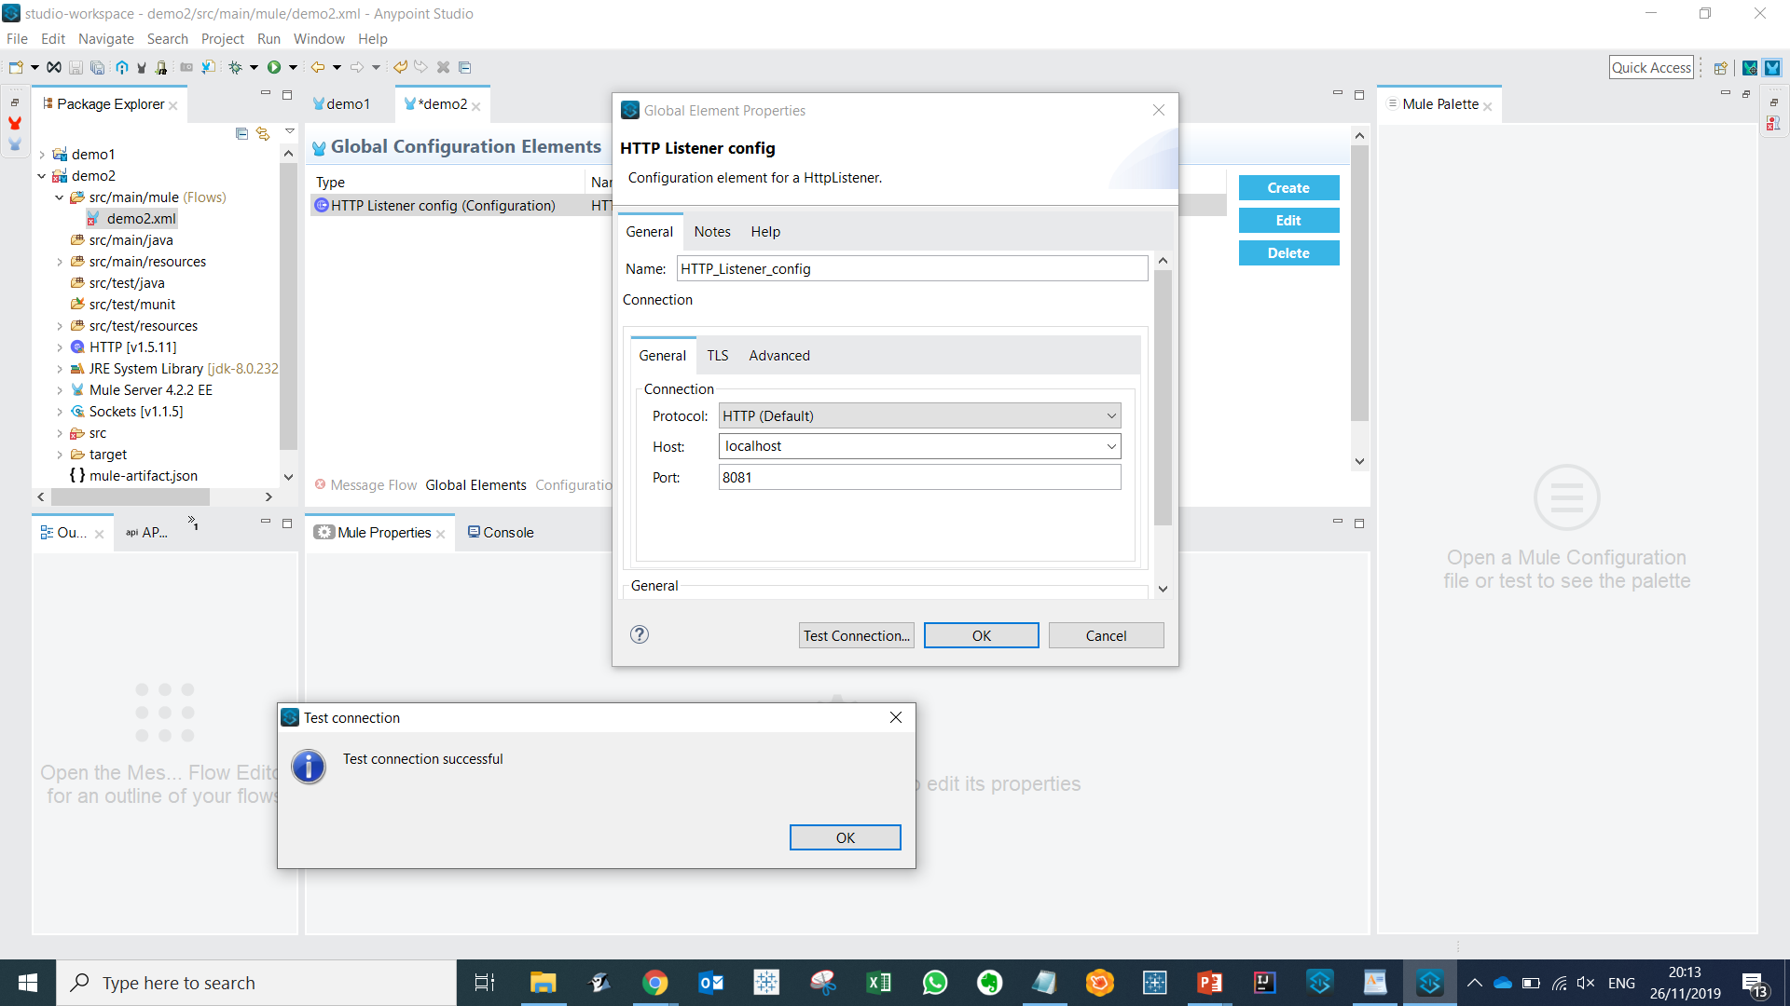
Begin een http listener bij Global Configuration Elements

Slide 6
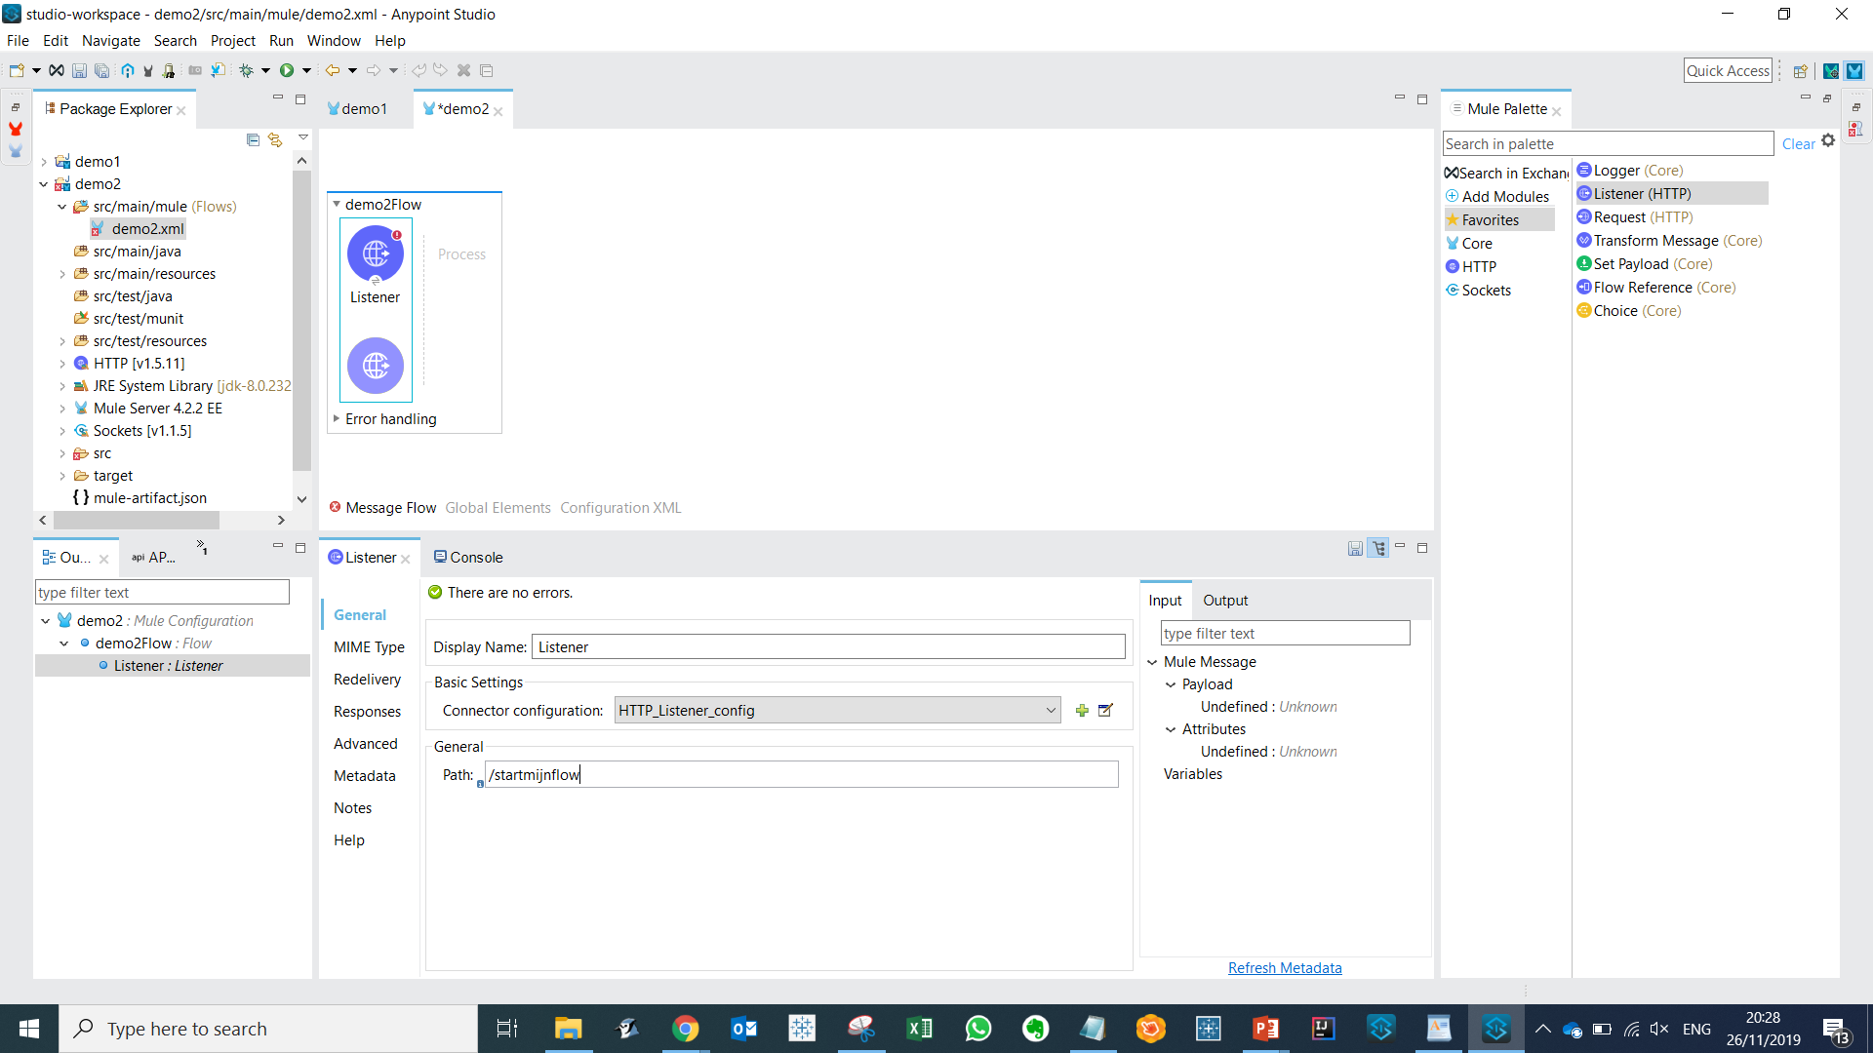
Plaats een url-pad naar keuze in Path.

Slide 7
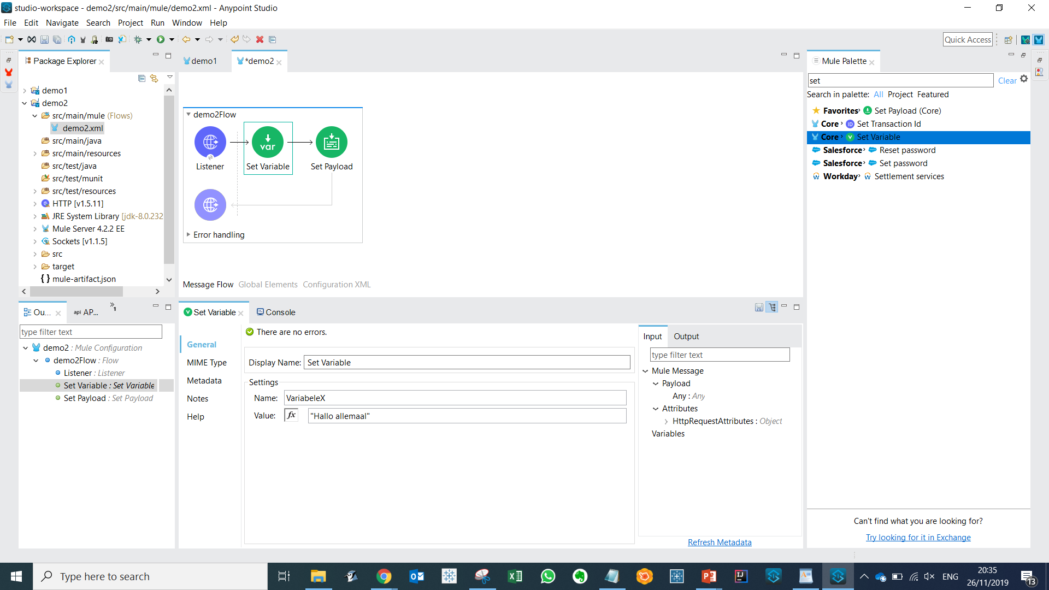
Voeg een variabele toe aan de flow

Slide 8
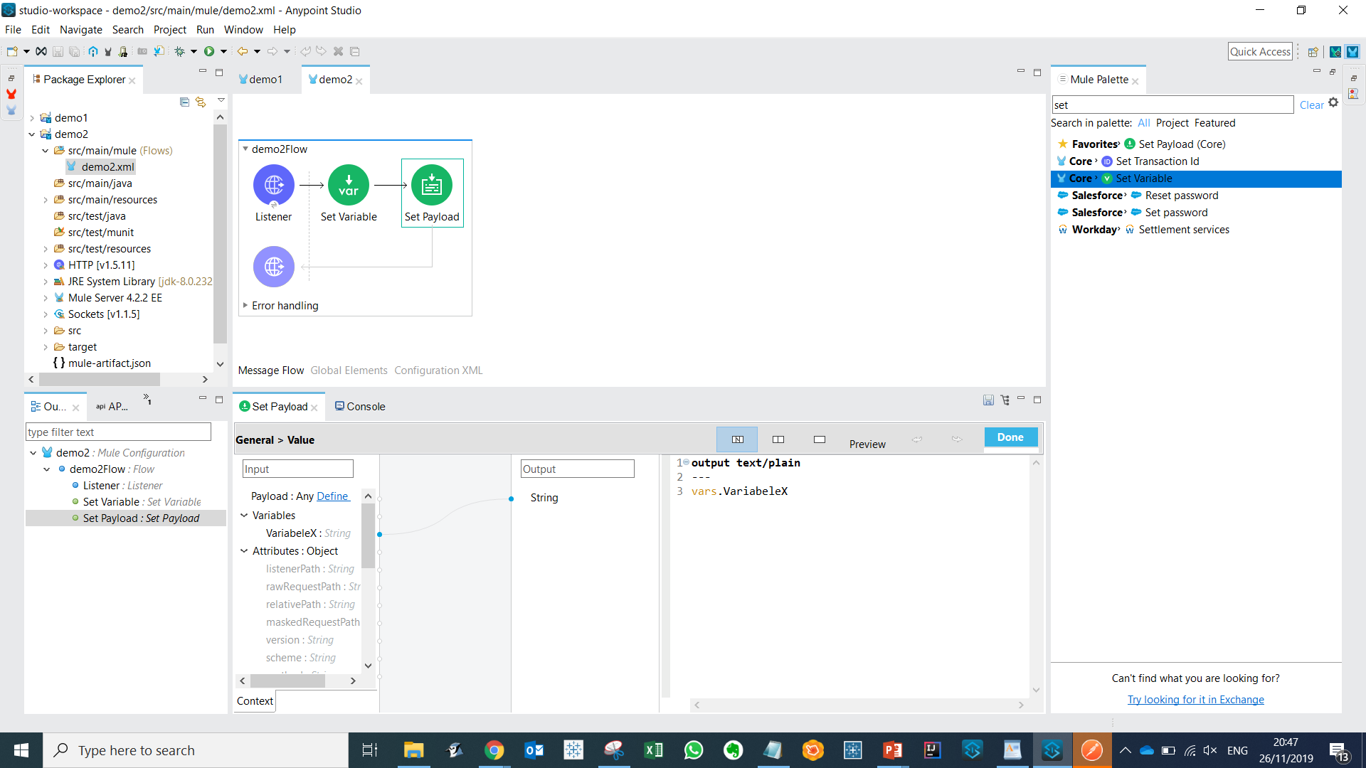
Voeg Set Payload component toe. En reduceer de output tot uitsluitend het net gemaakte veld. (van het type output text/plain)

Slide 9
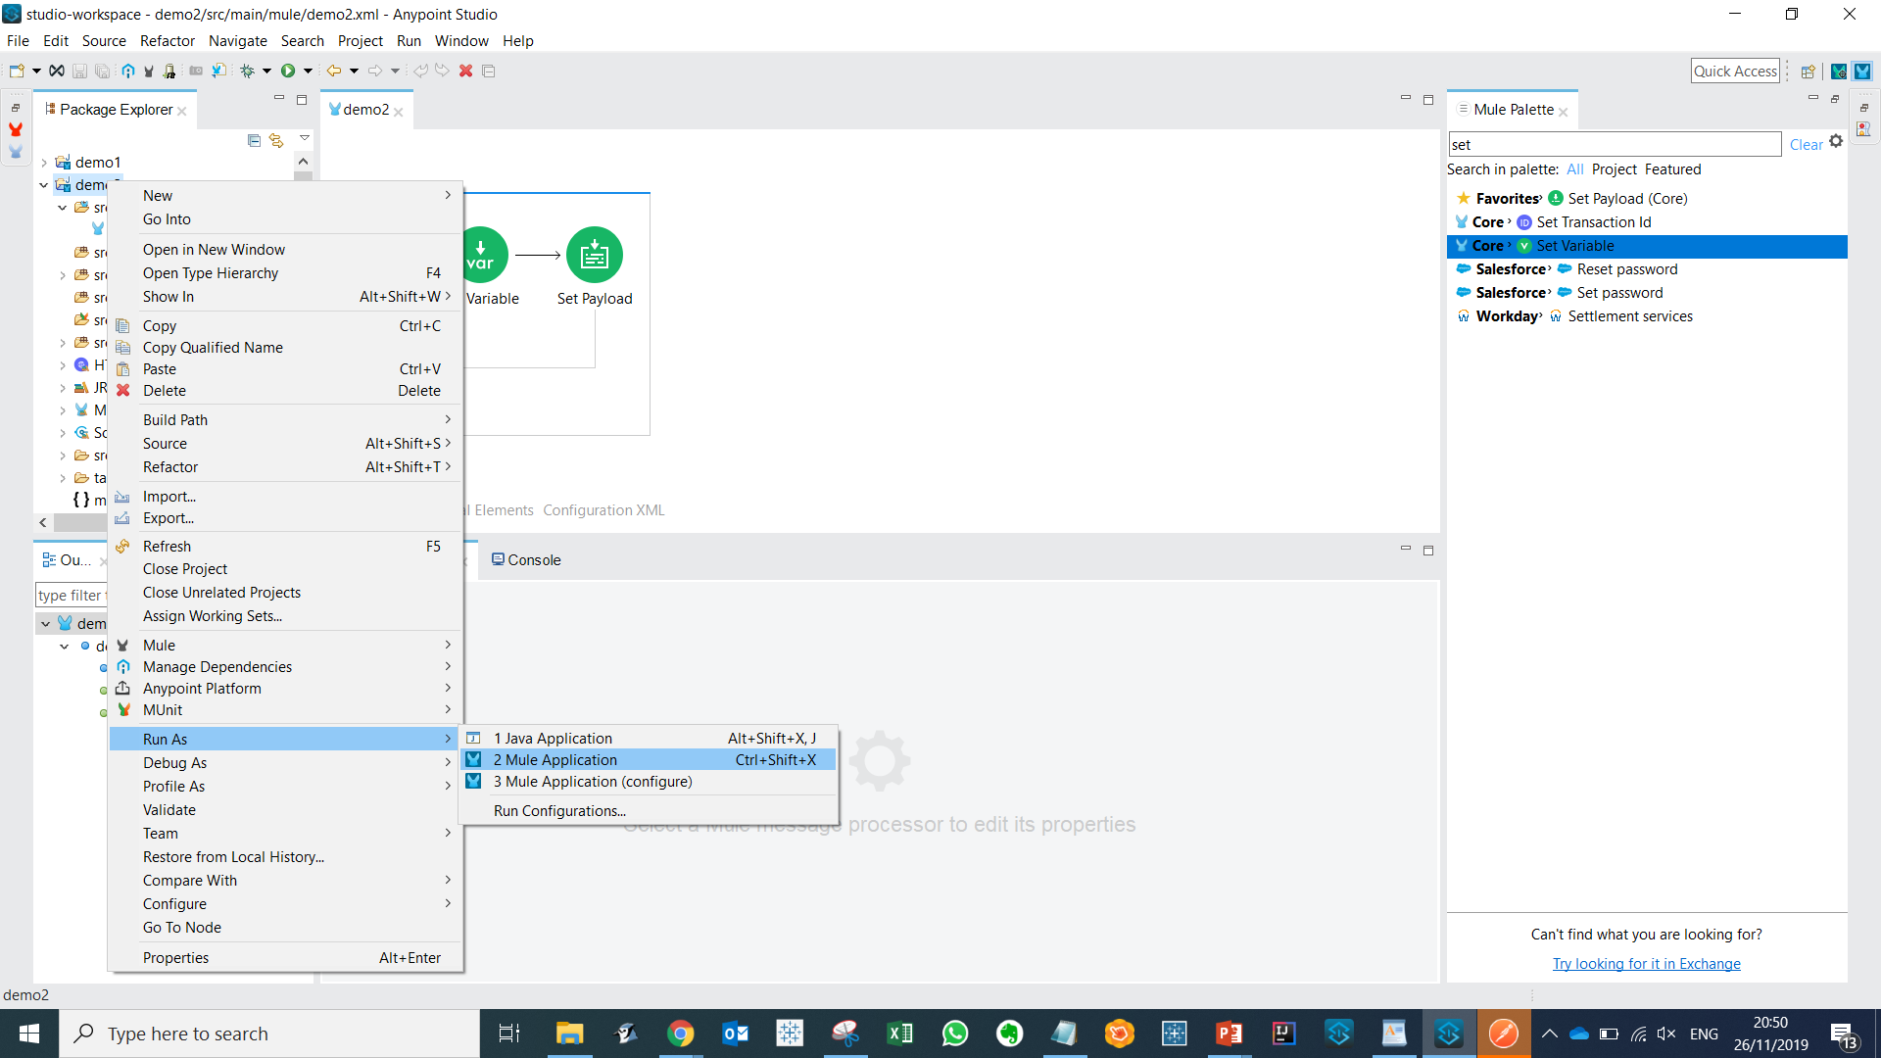
Run de flow als Mule Application (Let op: de run knop bovenin pakt niet altijd je project waar je net aan gewerkt hebt)

Slide 10
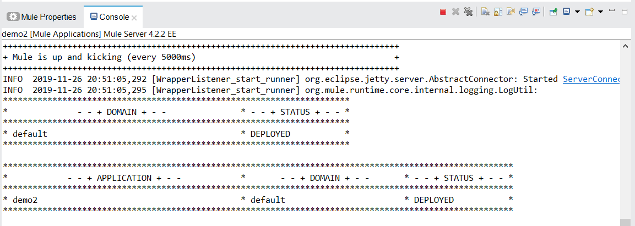
Check of de console twee keer DEPLOYED aan geeft. ( 1 x voor de Mule runtime en 1 x voor je Flow)
Na wijziging van je flow code kun je door CTRL+S je flow automatisch opnieuw deployen. Mule runtime wordt dan niet gestopt en herstart.

Slide 11
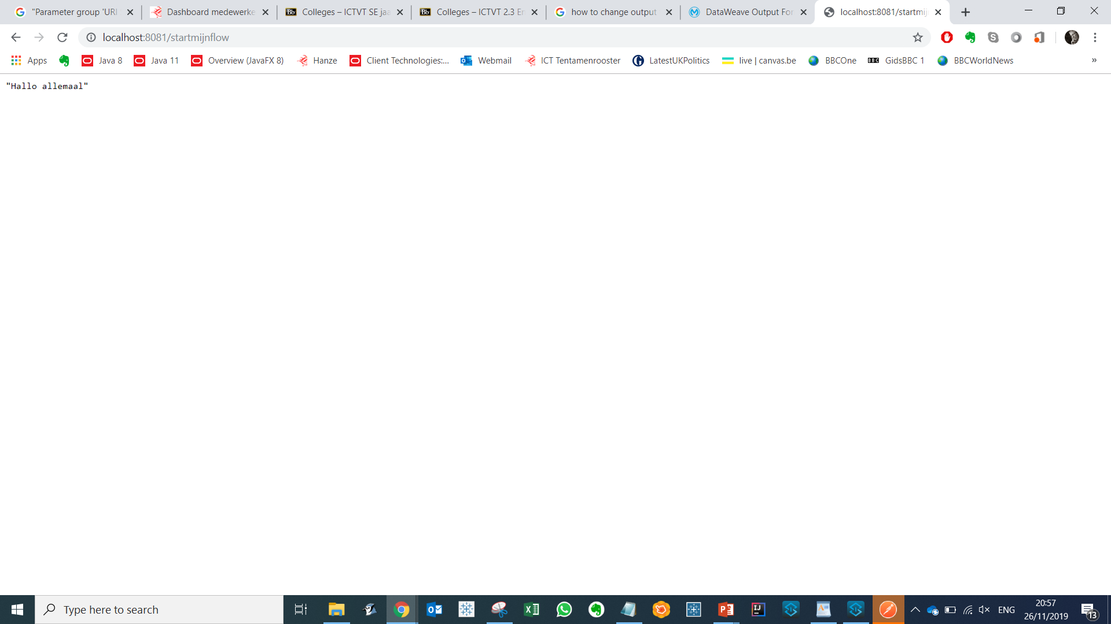
Test de flow in de browser met http://localhost:8081/startmijnflow

Slide 12
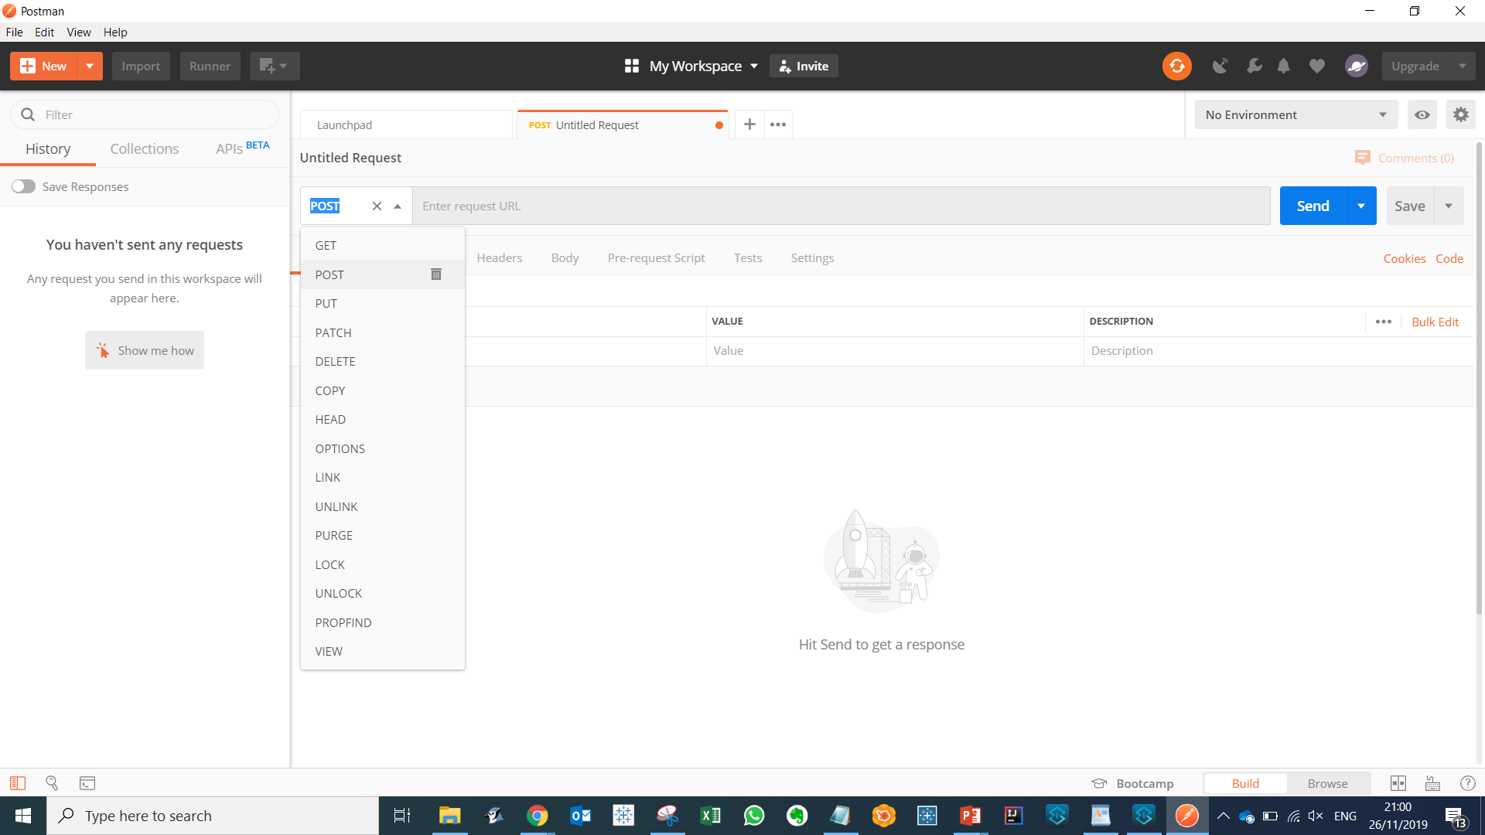
En test ook in Postman. Gebruik postman om een request te Posten op http://localhost:8081/startmijnflow

Slide 13
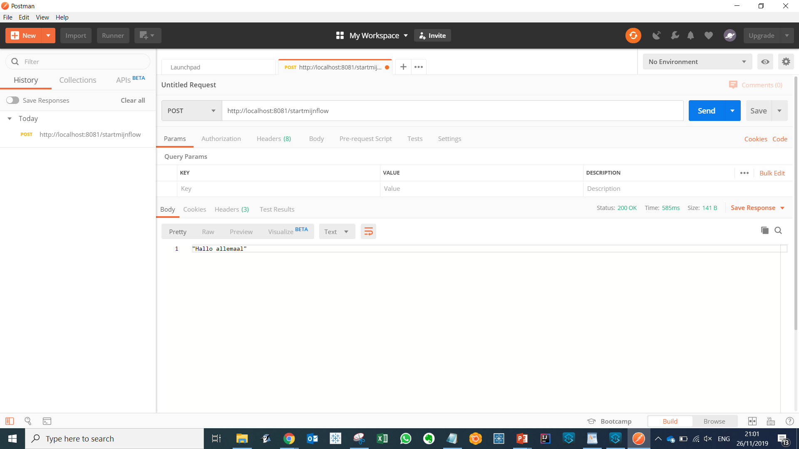
Hallo allemaal!

Slide 14
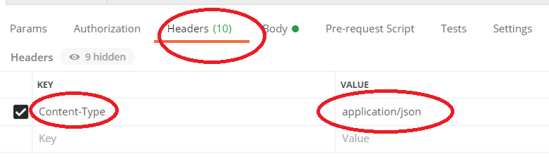
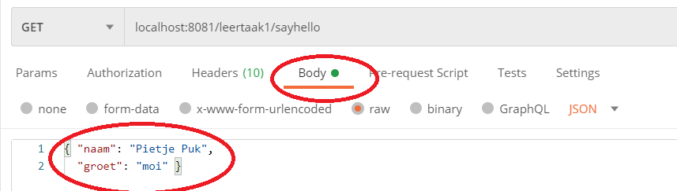
Objecten meesturen en ontvangen
Het is mogelijk om bijvoorbeeld JSON opjecten mee te sturen met je request vanuit Postman (ik gebruik hier een ander endpoint (sayhello), maar dat is niet relevant)

Slide 15
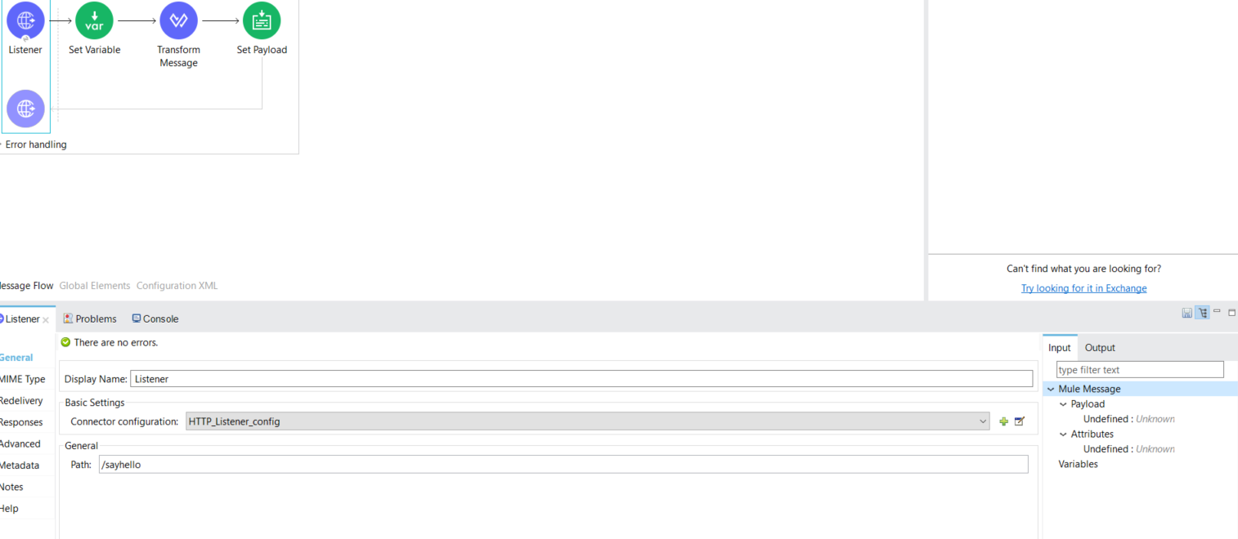
De http listener weet nog van niks

Slide 16
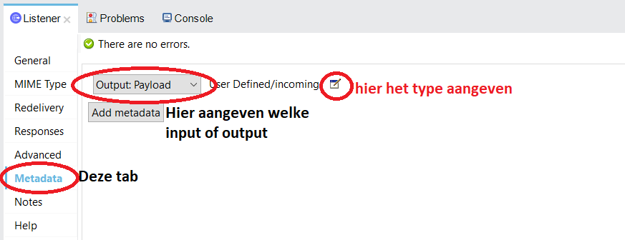
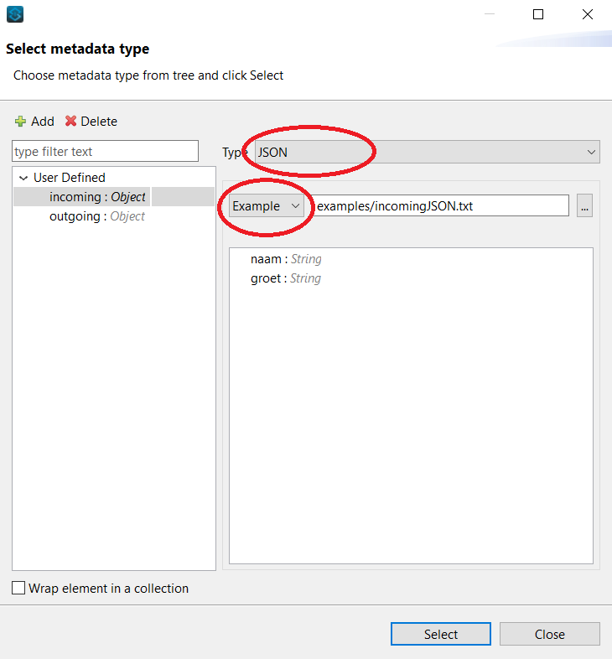
Metadata, elke component heeft deze tab in properties
Gerbuik de metadata om bijvoorbeeld op een HTTP-listener aan te geven wat de output is, of bij de set-payload wat de input is.
Metadata gebruik je als Anypoint niet zelf kan bepalen wat de in of output is van een component.
Je kunt zelf een datatype toevoegen. Voor JSON en XML types kun je voorbeeld bestanden (zoals die op BlackBoard staan) gebruiken. Anypoint bepaalt dan zelf de structuur van het type

Slide 17
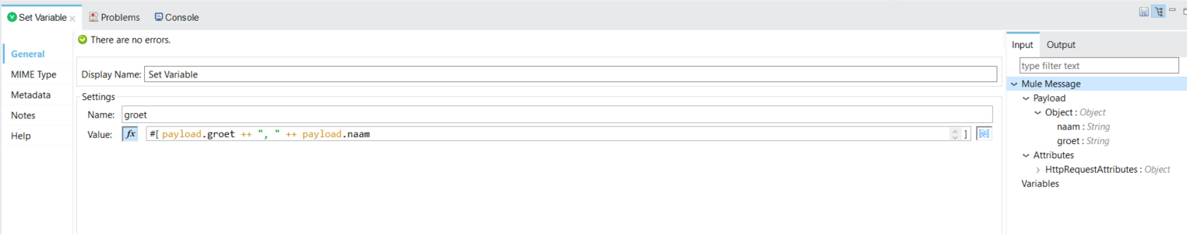
Werken met het binnengekomen object
In de payload zijn nu de velden beschikbaar zoals die in het JSON bestand gedefinieerd zijn. Let op de structuur van de opdracht binnen de set-variable, dit is Anypoint eigen. Zie ook de documentatie over DataWeave.

Slide 18
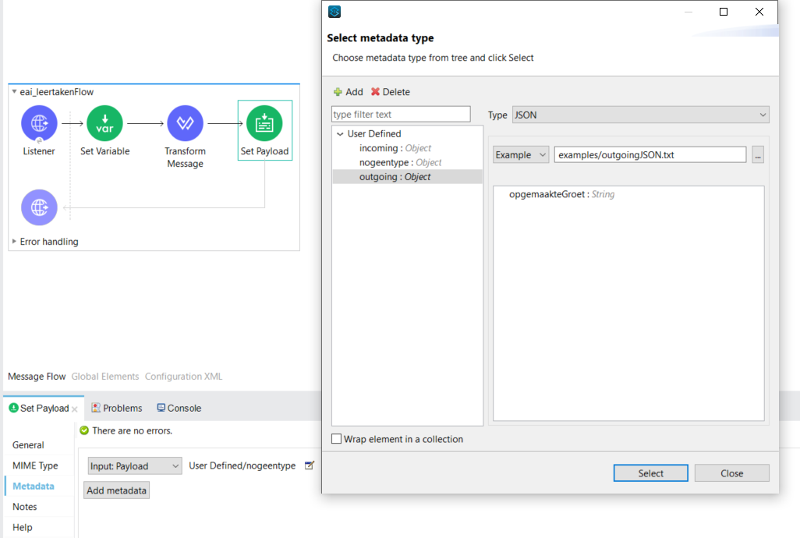
Ook de output kan geformateerd worden

Slide 19
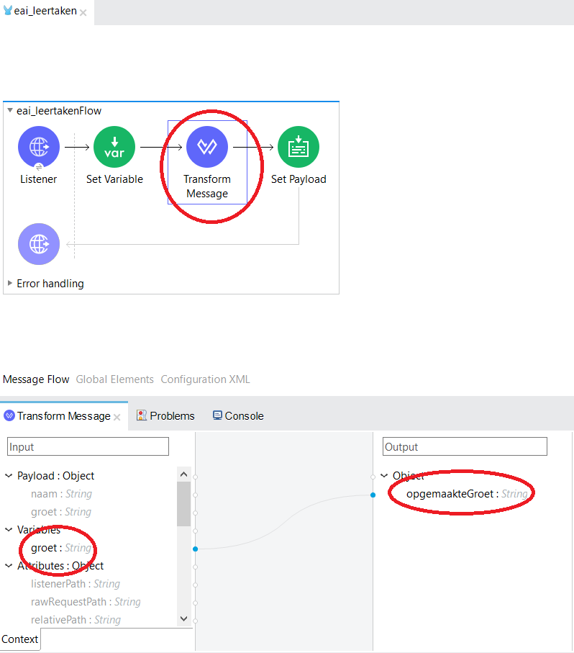
Gebruik de transform message
Met behulp van de transform message is het eenvoudig om de output van de ene component om te zetten naar de input van de volgende component.

Slide 20
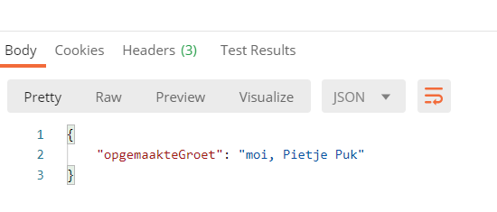
Test in Postman
Response

